Slide 1

EL IPHONE QUE CUESTA EL TRIPLE
SEGÚN DÓNDE VIVÍS
Un trabajador de Tierra del Fuego necesita 475 horas para comprar un iPhone.
Uno de La Rioja, 1.342 — 2,8 veces más
ESTRATEGIA · DECISIÓN · EJECUCIÓN
Fuente: Focus Market — Ambito.com, julio 2026
KARTAL Consulting | kartal.com.ar | Martes 21 de julio de 2026
Notes:
Portada. El informe compara cuántas horas de trabajo necesita un asalariado para comprar un iPhone, zapatillas, un jean y un Smart TV en cada provincia argentina. Relevamiento de Focus Market (Damián Di Pace), publicado por Ámbito.com el 21 de julio de 2026.

Slide 2
LA MISMA COMPRA, UN ESFUERZO DISTINTO
2,8x
más horas de trabajo para comprar un iPhone en La Rioja que en Tierra del Fuego
475 horas vs. 1.342 horas — 867 horas de diferencia | Focus Market, jul-2026
«El precio es el mismo en todo el país. El esfuerzo para pagarlo, no.»
Notes:
Hook. La brecha máxima entre provincias es de 2,8 veces: un trabajador de Tierra del Fuego necesita 475 horas de trabajo para comprar un iPhone, uno de La Rioja necesita 1.342. Son 867 horas de diferencia — casi 5 meses de jornada completa extra por el mismo producto.

Slide 3
LOS DOS EXTREMOS DEL MAPA
TIERRA DEL FUEGO
LA RIOJA
475 hs
1.342 hs
+867 hs
El menor esfuerzo
del país para un iPhone
El mayor esfuerzo
del país para un iPhone
Focus Market, jul-2026
Focus Market, jul-2026
KARTAL Consulting · kartal.com.ar
«El precio es el mismo en todo el país. El esfuerzo para pagarlo, no.»
Notes:
Situación. Tierra del Fuego y La Rioja son los dos extremos del mapa de poder adquisitivo: 475 horas vs 1.342 horas para el mismo iPhone. La diferencia de 867 horas equivale a casi 5 meses de jornada completa adicionales.

Slide 4
TODO EL NORTE, DEL LADO CARO DEL MAPA
8
de 24 provincias superan las 1.000 horas de trabajo
para comprar un solo iPhone
Chaco
Formosa
La Rioja
Corrientes
Jujuy
Santiago del Estero
Salta
Tucumán
«El precio es el mismo en todo el país. El esfuerzo para pagarlo, no.»
Notes:
Relevancia. Ocho provincias del NOA y el NEA superan las 1.000 horas de esfuerzo laboral para comprar un iPhone: Chaco, Formosa, La Rioja, Corrientes, Jujuy, Santiago del Estero, Salta y Tucumán. Un tercio del país queda estructuralmente fuera del alcance de bienes de valor unitario alto.

Slide 5
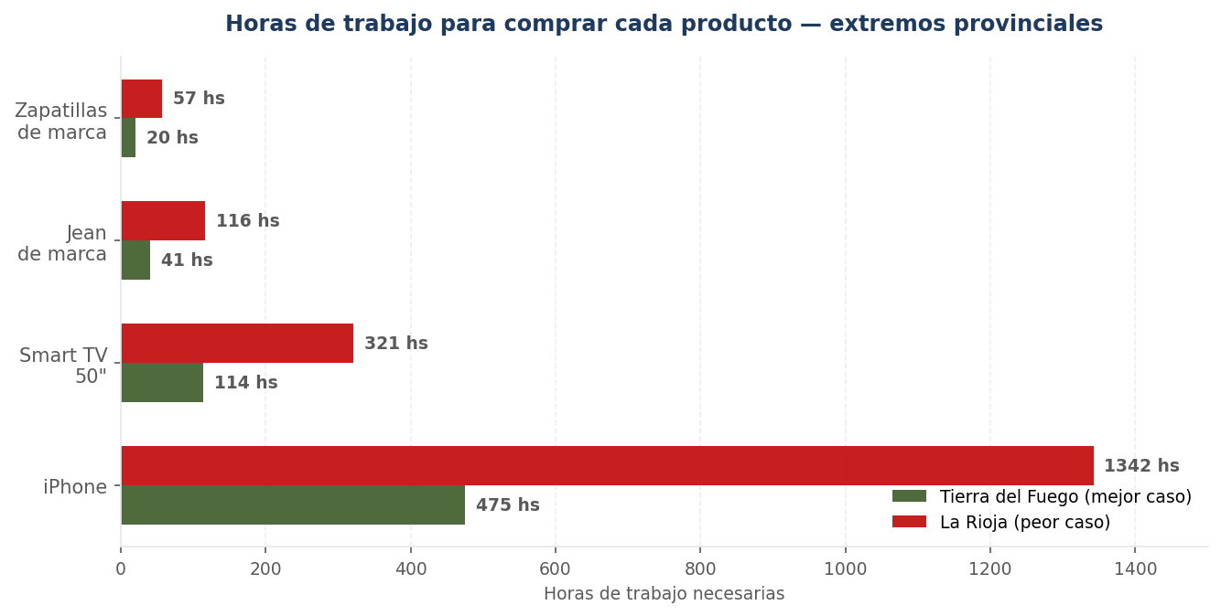
LA MISMA BRECHA EN CADA PRODUCTO
No es solo el iPhone: zapatillas, jean y TV muestran la misma brecha proporcional
«El precio es el mismo en todo el país. El esfuerzo para pagarlo, no.»
Notes:
Dato clave visual. El gráfico compara las horas necesarias en Tierra del Fuego y La Rioja para los cuatro productos relevados: zapatillas, jean, TV y iPhone. La brecha proporcional es consistente en los cuatro casos — no es un efecto aislado del producto más caro.

Slide 6
LA INFORMALIDAD
DUPLICA EL CASTIGO
Horas extra por informalidad
(iPhone)
La Rioja
+447 hs (895->1342)
+50%
Chaco
+397 hs (796->1193)
horas mensuales para un
trabajador informal
Tierra del Fuego
260 hs/mes informal vs. 173 hs/mes formal
+159 hs (317->476)
«El precio es el mismo en todo el país. El esfuerzo para pagarlo, no.»
Notes:
Impacto real. La informalidad laboral castiga más donde el ingreso de base ya es más bajo: en La Rioja, un trabajador informal necesita 447 horas más que uno formal para comprar un iPhone; en Chaco, 397 horas más; en Tierra del Fuego, solo 159 horas más. La brecha absoluta de informalidad es mayor cuanto más pobre es la provincia.

Slide 7
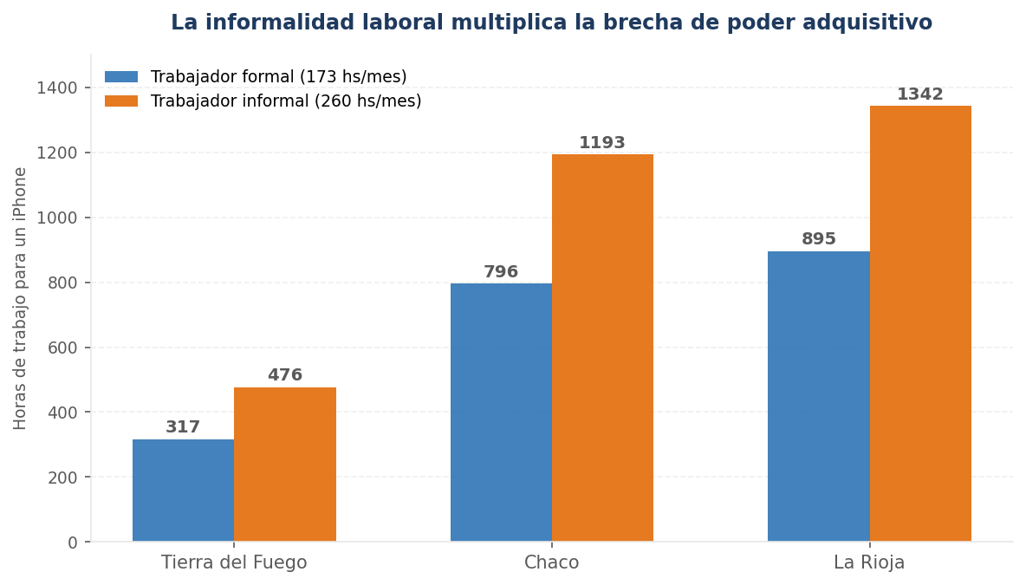
FORMAL VS INFORMAL: LA BRECHA SE DUPLICA
A menor ingreso provincial, mayor el castigo absoluto de trabajar en negro
«El precio es el mismo en todo el país. El esfuerzo para pagarlo, no.»
Notes:
Dato clave visual. El gráfico de barras agrupadas compara horas formal vs informal para un iPhone en las tres provincias con dato disponible: La Rioja, Chaco y Tierra del Fuego. La brecha absoluta crece a medida que baja el ingreso provincial de base.

Slide 8
EL INGRESO DE BASE EXPLICA EL MAPA
El ingreso per cápita familiar de CABA casi duplica al de La Rioja
LA RIOJA
CHACO
CABA
u$s 550
u$s 619
u$s 1.031
ingreso per cápita
familiar mensual
ingreso per cápita
familiar mensual
ingreso per cápita
familiar mensual
El ingreso per cápita
más bajo de los tres
Intermedio, pero lejos
de CABA
Casi el doble que
La Rioja
KARTAL Consulting · kartal.com.ar
«El precio es el mismo en todo el país. El esfuerzo para pagarlo, no.»
Notes:
Contexto estructural. El ingreso per cápita familiar mensual es de u$s 550 en La Rioja, u$s 619 en Chaco y u$s 1.031 en CABA. La brecha de horas de trabajo por producto es, en esencia, un reflejo directo de esta brecha de ingreso de base.

Slide 9
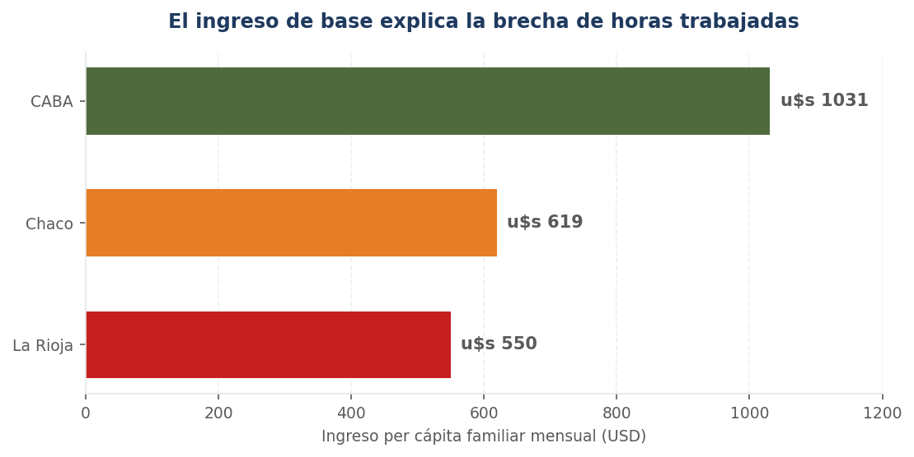
INGRESO PER CÁPITA FAMILIAR (USD)
La raíz del mapa de poder adquisitivo es estructural, no coyuntural
«El precio es el mismo en todo el país. El esfuerzo para pagarlo, no.»
Notes:
Dato clave visual. El ingreso per cápita familiar es el driver estructural detrás de toda la brecha de horas de trabajo: CABA casi duplica a La Rioja en ingreso de base.

Slide 10
LO QUE ESTO SIGNIFICA PARA LAS EMPRESAS
01
02
03
Precio único
nacional, no neutro
Financiamiento
como palanca
Compensación
multi-provincia
El mismo ticket exige
2 a 3 veces más esfuerzo
en el NOA-NEA. Evaluar
pricing regional.
Cuotas y crédito de consumo
compensan la brecha de
horas más que cualquier
descuento de lista.
Salario nominal igual no
es poder adquisitivo igual.
Ajustar bandas salariales
por costo de vida real.
KARTAL Consulting · kartal.com.ar
«El precio es el mismo en todo el país. El esfuerzo para pagarlo, no.»
Notes:
Implicancias estratégicas. Tres acciones: 1) Revisar pricing único nacional en las 8 provincias críticas. 2) Priorizar financiamiento en cuotas como palanca de acceso, más eficaz que descuentos de lista. 3) Ajustar bandas salariales de operaciones multi-provincia contra el poder adquisitivo real.

Slide 11
«El precio de un iPhone es el mismo en Ushuaia que en La Rioja. Lo que cambia es cuánta vida hay que entregar a cambio. Esa es la desigualdad que el promedio nacional esconde.»
Agop Karagoz
Director — KARTAL Consulting
kartal.com.ar/informes/mapa_poder_adquisitivo_provincias_2026.php
KARTAL Consulting · kartal.com.ar
Notes:
Cierre. La cita del director resume el argumento central: el precio nominal es uniforme, pero el esfuerzo real para pagarlo varía hasta 2,8 veces entre provincias. Esa brecha es la desigualdad que el promedio nacional esconde, y la que las empresas con estrategia comercial uniforme no están viendo.

